Slide 1
脳トレ キューブの数はいくつ？
練習問題
１０秒以内で
ＩＱ１２０？
Notes:
問題を読みましょう。

Slide 2
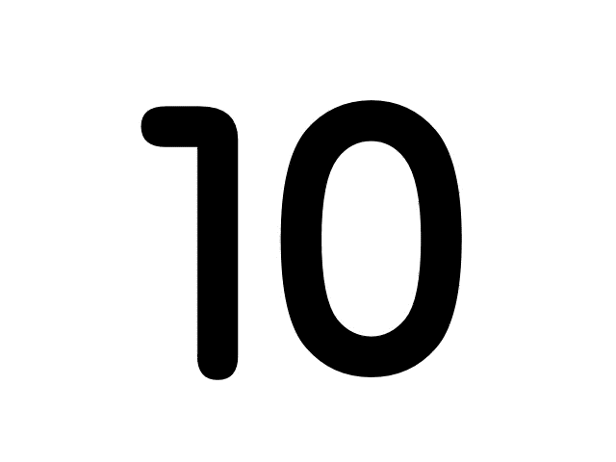
キューブの数はいくつ？
練習問題
みえないところにもかくれているから
気をつけて
４こ
答え

Slide 3
キューブの数はいくつ？
６こ
答え

Slide 4
キューブの数はいくつ？
７こ
答え

Slide 5
キューブの数はいくつ？
８こ
答え

Slide 6
キューブの数はいくつ？
９こ
答え

Slide 7
キューブの数はいくつ？
12こ
答え

Slide 8
キューブの数はいくつ？
14こ
答え

Slide 9
キューブの数はいくつ？
14こ
答え

Slide 10
キューブの数はいくつ？
13こ
答え

Slide 11
キューブの数はいくつ？
17こ
答え

Slide 12
キューブの数はいくつ？
20こ
答え

Slide 13
キューブの数はいくつ？
20こ
答え

Slide 14
キューブの数はいくつ？
21こ
答え

Slide 15
キューブの数はいくつ？
22こ
答え

Slide 16
キューブの数はいくつ？
23こ
答え

